Slide 1
Проект: краткосрочный. Вид проекта: познавательный, творческий. Продолжительность: 1 месяц. Участники проекта: дети средней группы, родители, воспитатели. Цель: формировать навыки самостоятельного и последовательного выполнения трудовых действий, соблюдая целостность трудового процесса. Закреплять стремление детей включаться в труд по собственной инициативе. Задачи: 1. Разработать систему работы по развитию трудовых навыков детей средней группы (хозяйственно – бытовой труд, самостоятельный, труд в природе). 2. Создать развивающую среду для детей с целью познания и практической трудовой деятельности ( огород на подоконнике). 3. Привлечь родителей, специалистов для актуализации данной темы. С целью мотивации детей.

Slide 2
Предполагаемый результат: 1. Дети познакомятся с культурными и дикорастущими растениями. 2.Дети познакомятся с культурными и дикорастущими растениями. 3.С помощью опытнической работы дети получат необходимые условия для роста растений. 4.С помощью исследовательской работы дети должны будут выявить многообразие и разнообразие посевного материала. 5.У детей будет формироваться бережное отношение к растительному миру. 6.Формирование у детей уважительного отношения к труду. 7.Создание в группе огорода на подоконнике. 8.Создание дневника наблюдений для фиксации наблюдений за растениями в огороде на подоконнике. 9.Активное участие родителей в реализации проекта.

Slide 3
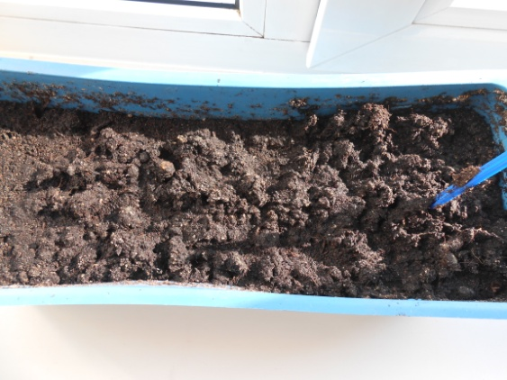
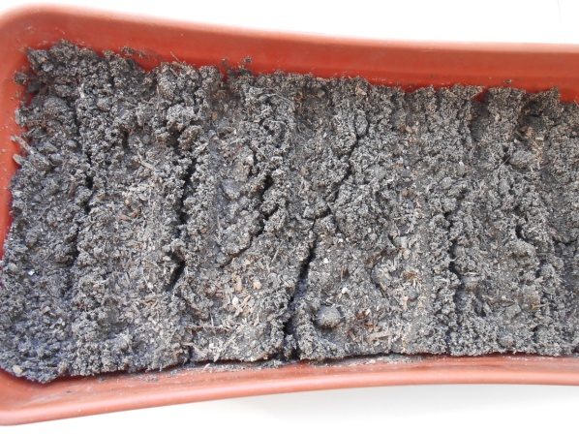
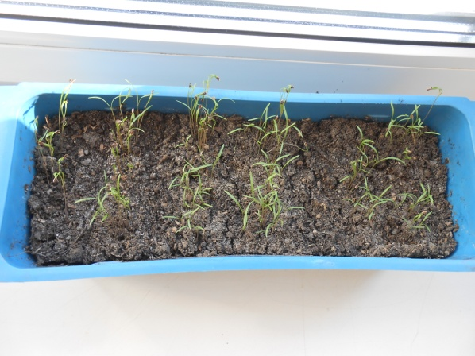
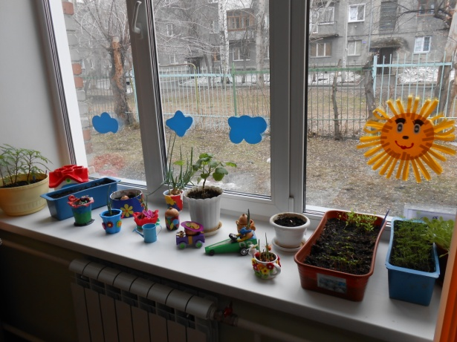
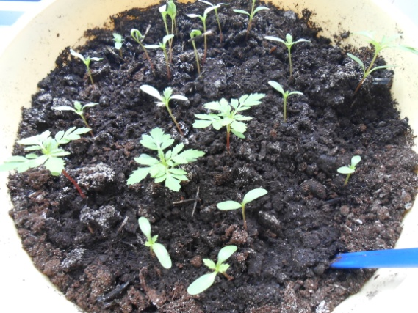
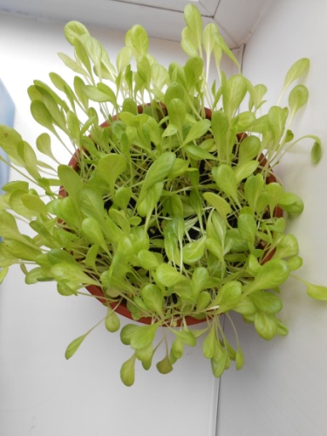
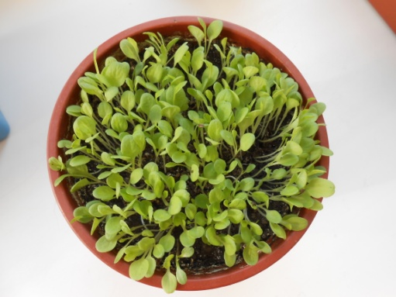
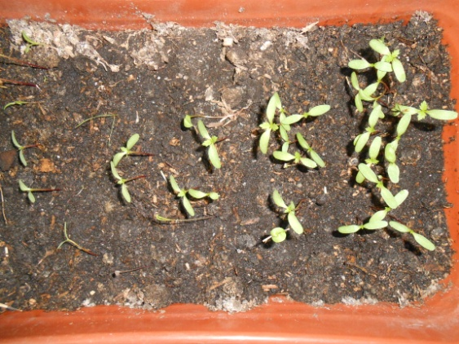
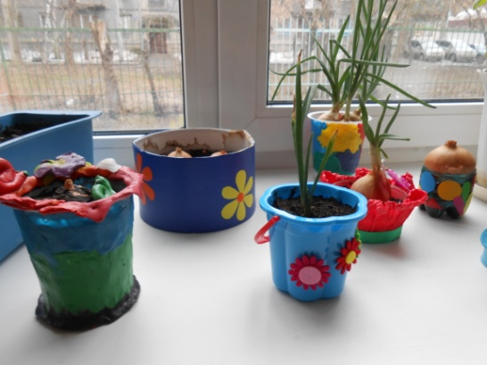
Наш огород на окне

Slide 4
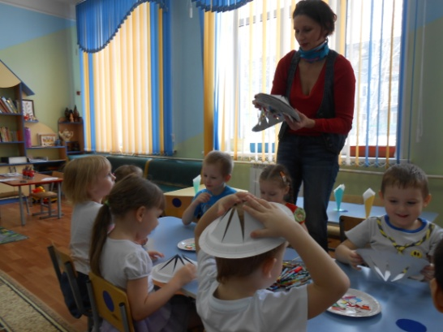
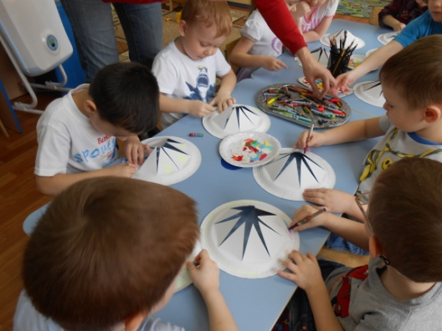
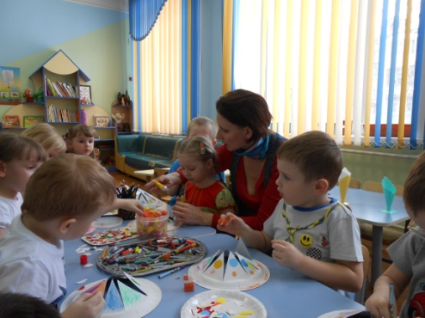
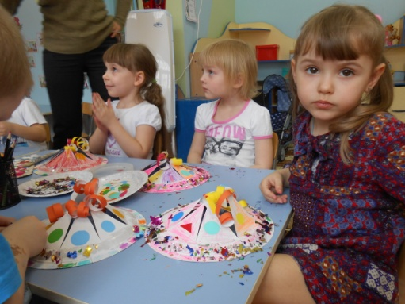
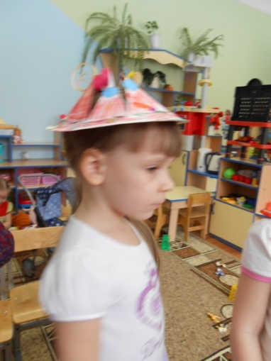
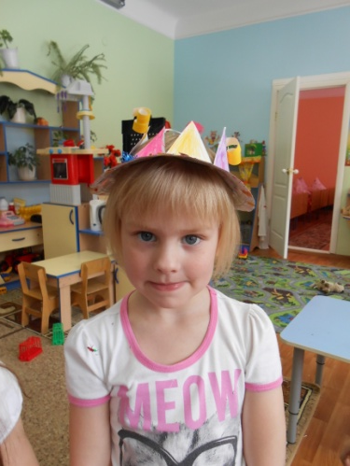
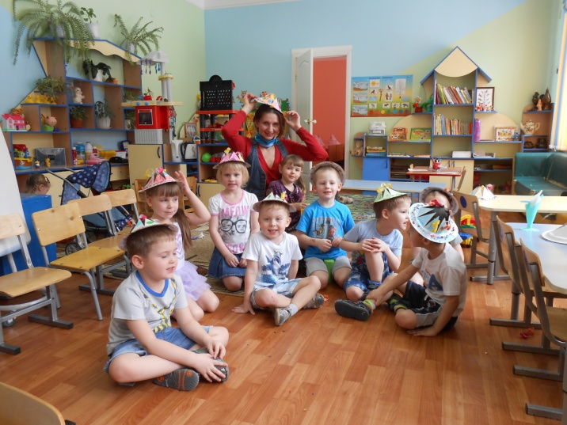
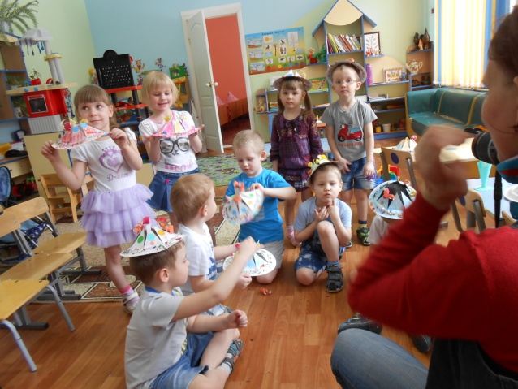
Мастер класс с родителями

Slide 5
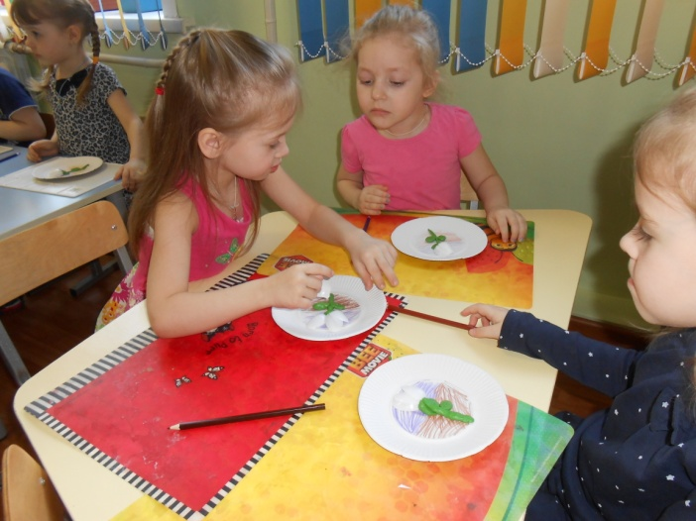
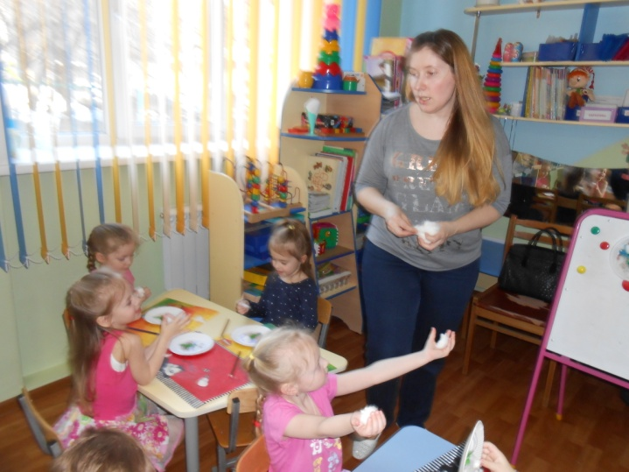
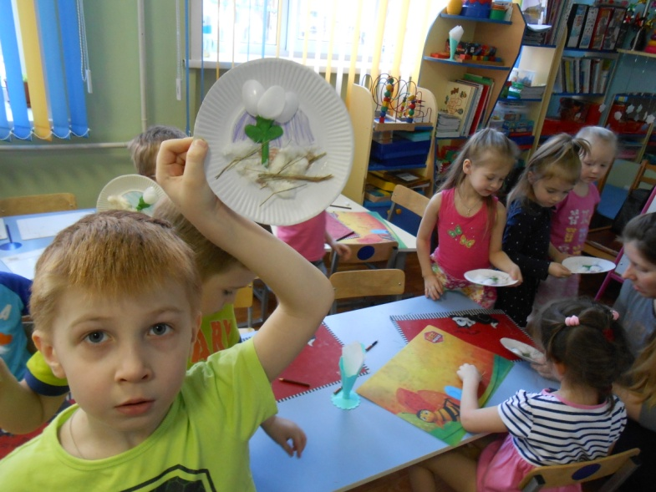
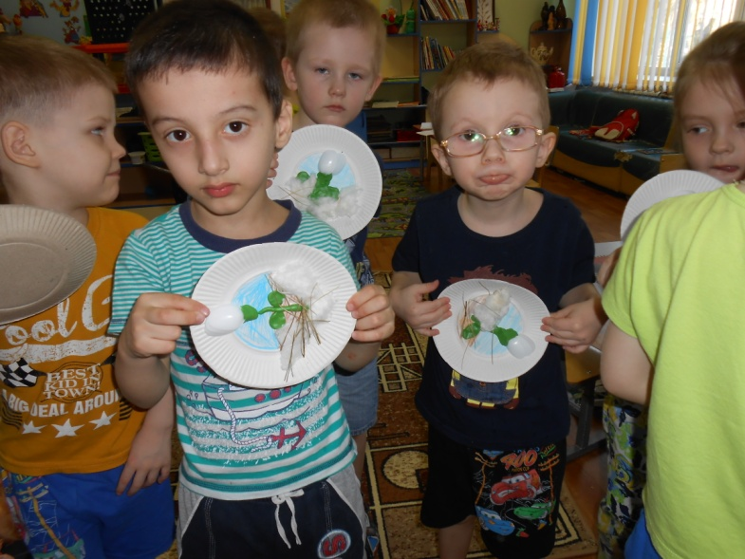
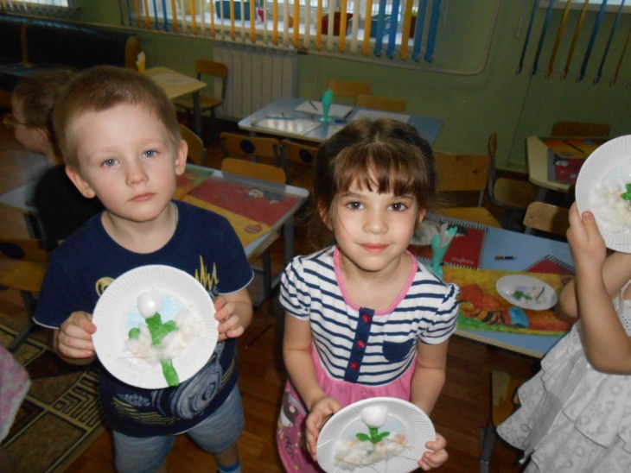
Мастер класс с родителями

Slide 6
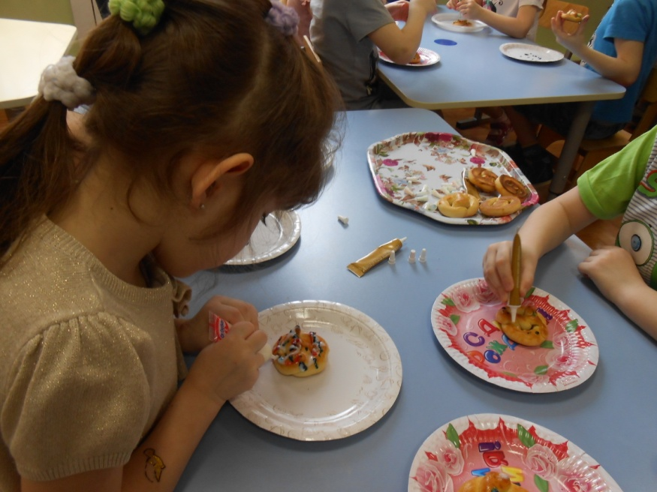
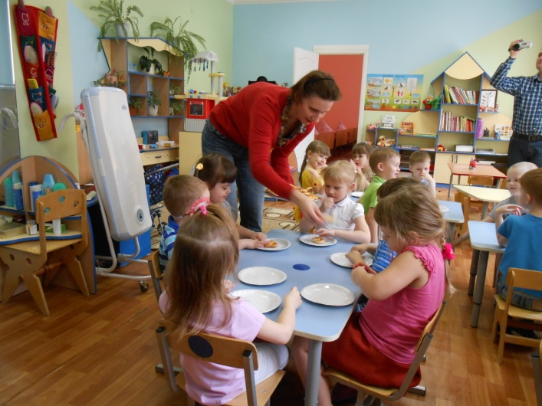
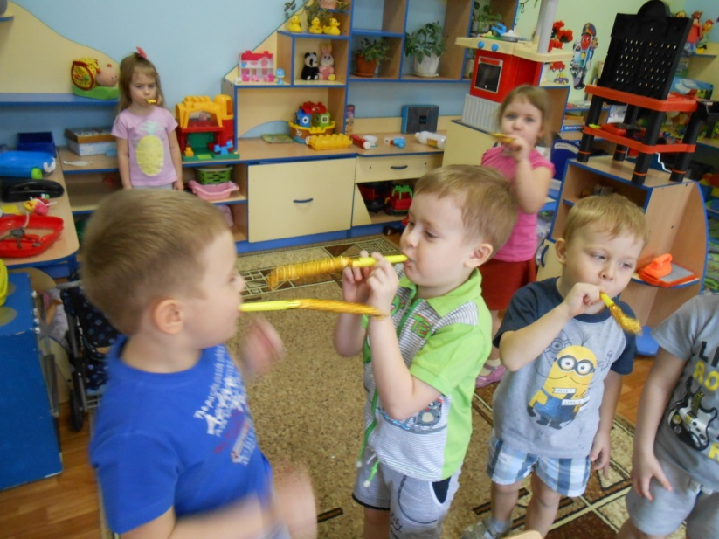
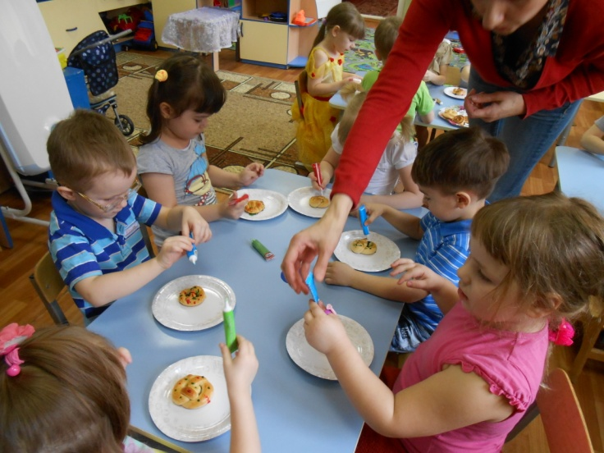
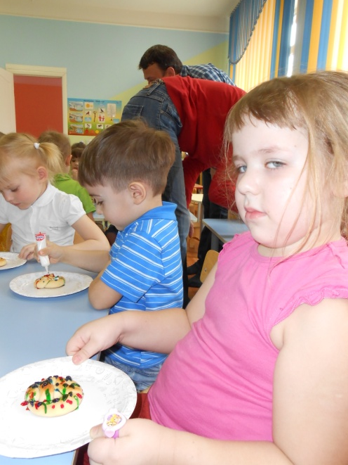
Мастер класс с родителями

Slide 7
Этапы работы над проектом: Подготовительный: определение цели и задач проекта, сбор информационного материала, создание условий для организации работы в «огороде на окне», составление плана мероприятий по организации детской деятельности – 1-я неделя. Основной (или этап реализации проекта): проводятся запланированные мероприятия для реализации проекта (беседы, опыты, эксперименты, творческая деятельность, рассматривание иллюстраций, чтение) – 2-я, 3-я неделя. Заключительный: подводятся итоги, подготавливается презентация, итоговая беседа – 4-я неделя.

Slide 8
Этапы реализации проекта: 1.Беседа с родителями «Огород на окне». 2.Консультации для родителей «Огород на окне». 3. Рассматривание книг, иллюстраций о растениях. 4. Практическая деятельность: посадка лука, зелени, цветов. 5. Наблюдение за ростом лука, зелени, цветов. 6. Труд в уголке природы. 7. Рассматривание семян через лупу. 8. Практическая деятельность: выращивание рассады. 9. Наблюдения: «Растут ли наши растения?» 10. Оформление дневника наблюдений. 11. Итоговая беседа «Огород на окне переносится на участок детского сада». 12. Обработка и оформление материалов проекта. 13. Анализ результативности.

Slide 9
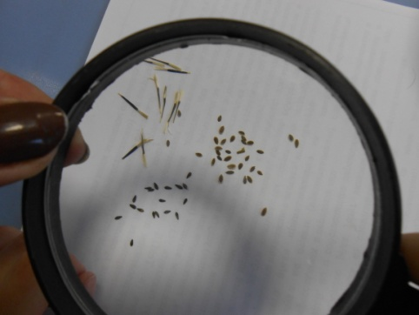
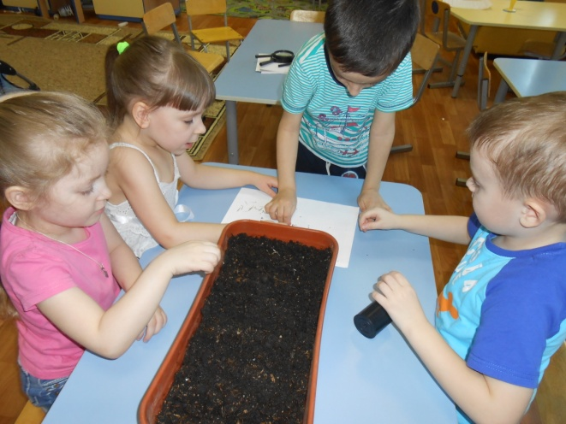
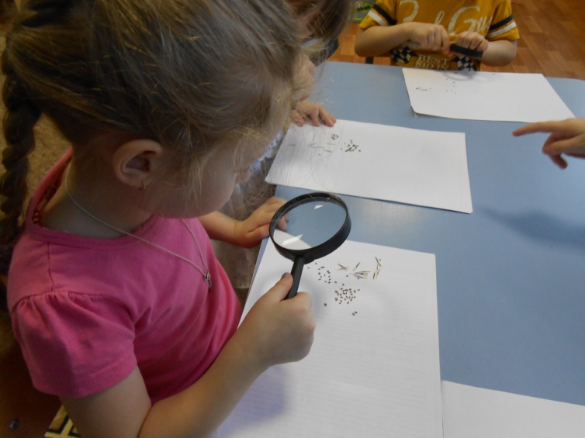
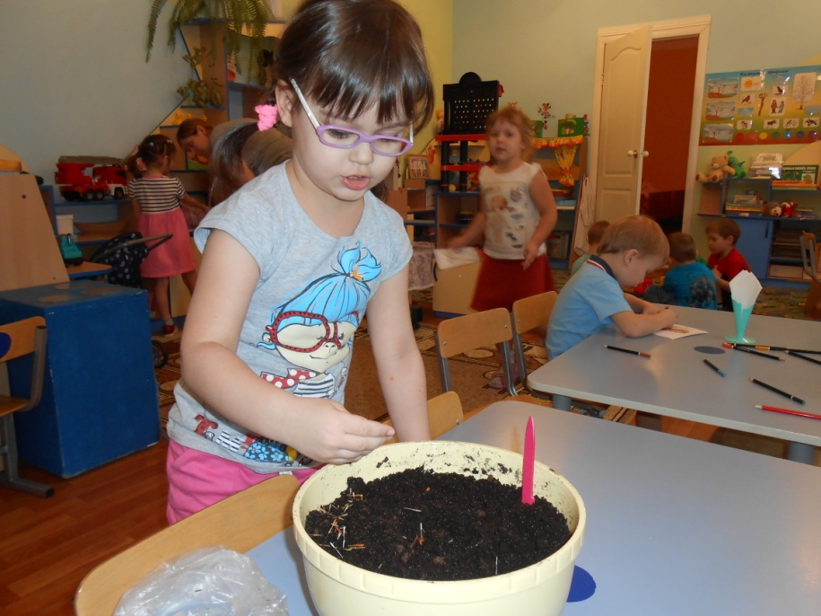
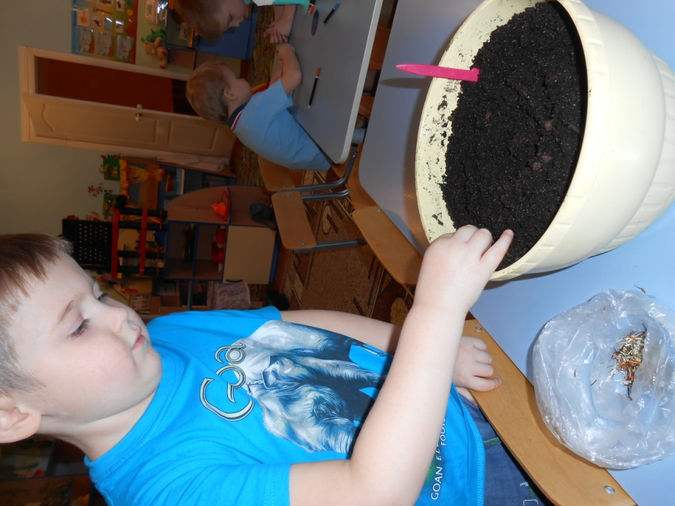
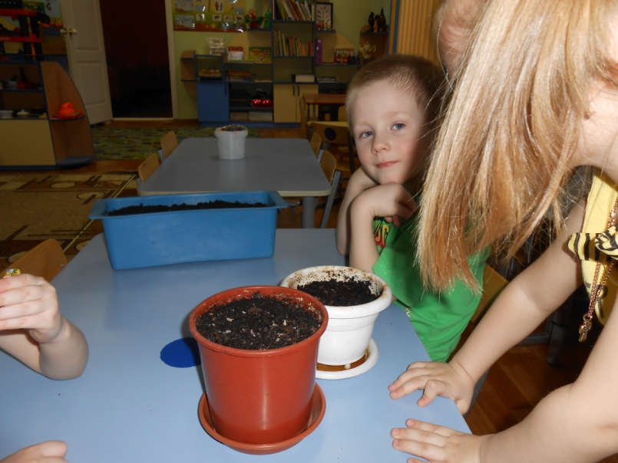
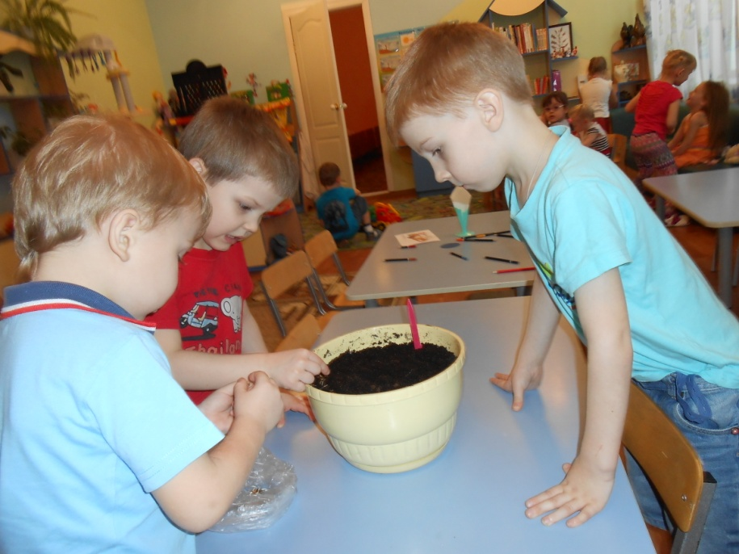
Посадка растений

Slide 10
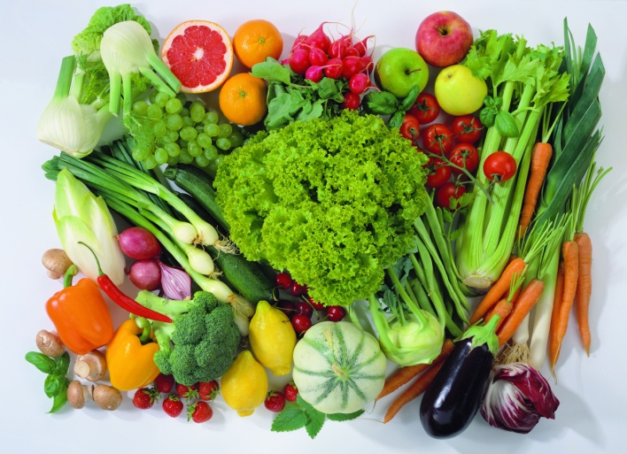
Проект в средней группе Познавательный, творческий
«Огород на окне»
Подготовили:
Фильченко М.Е.
Белых Ю.С.
Муниципальное казенное
дошкольное образовательное учреждение детский сад №333
Новосибирск – 2019г.

